Slide 1
ИЗУЧЕНИЕ ВСПЫШЕК РЕКУРРЕНТНЫХ НОВЫХ ЗВЕЗД ПО АРХИВНЫМ ДАННЫМ
Автор:
Степанова
Алиса Дмитриевна,
8-В класс, ОСШ №117,
г. Одесса
Научный руководитель:
Вирнина Наталья Альбертовна,
руководитель научного кружка «Фомальгаут»

Slide 2
Теоретическая часть
Новые звезды – один из типов переменных звезд.
Вспышка Новой – это явление, при котором звезда становится ярче в тысячи раз. Всего известно приблизительно 400 Новых в нашей Галактике, но только 10 из них – рекуррентные Новые.
Физически Новые являются системой из белого карлика и красного гиганта (или карлика), как донора вещества.
Вещество донора накапливается на поверхности белого карлика и в определенный момент взрывается.

Slide 3
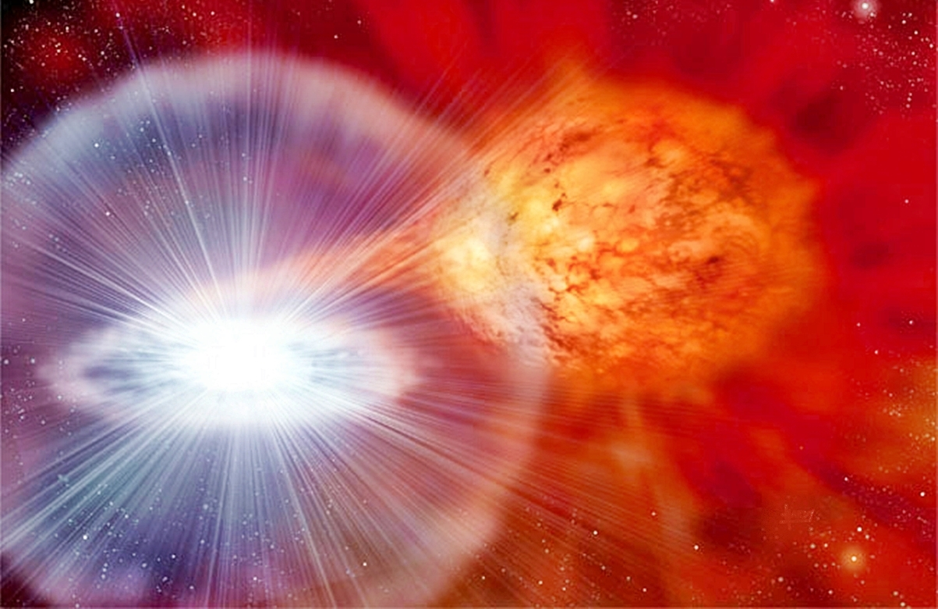
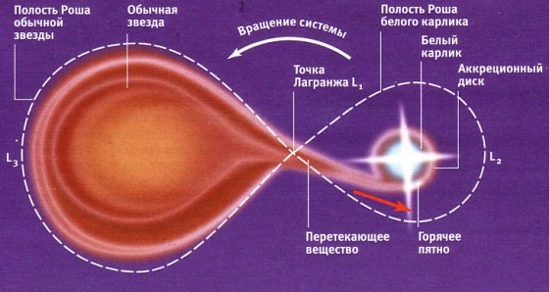
АКТУАЛЬНОСТЬ
Несмотря на многолетнюю историю изучения рекуррентных Новых, остается еще несколько невыясненных вопросов:
- С чем связана нерегулярность вспышек Новых?
- Будут ли когда-то «классические» Новые наблюдаться как рекуррентные?
- Почему рекуррентных Новых так мало?
- Является ли Новая кандидатом в Сверховые?
Представление художника про вспышку Новой.

Slide 4
ЦЕЛЬ И ЗАДАЧИ
Цель: используя архив стеклянных пластинок с фотографиями ночного неба, изучить поведение рекуррентных Новых звезд
V2487 Oph, RS Oph и U Sco.
Задачи:
Найти снимки целевых объектов в архиве, и отождествить их с картой;
Измерить блеск исследуемых звезд, используя блеск звезд сравнения;
Сравнить полученные результаты с опубликованными предыдущими исследованиями;
Сделать вывод про регулярность вспышек.

Slide 5
Гипотеза
Нерегулярность вспышек может быть связаннна с тем, что V2487 Oph, RS Oph и U Sco не наблюдались во время вспышек. Архивные данные могут заполнить промежутки, в которых наблюдения отсутствуют.
Ожидалось найти вспышки:
V2487 Oph - в промежутке между 1900 и 1998 годами;
RS Oph ≈ 1976 год;
U Sco ≈ 1957 год.

Slide 6
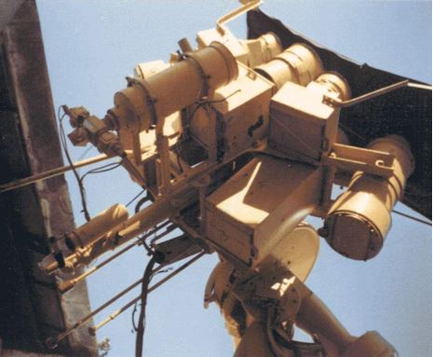
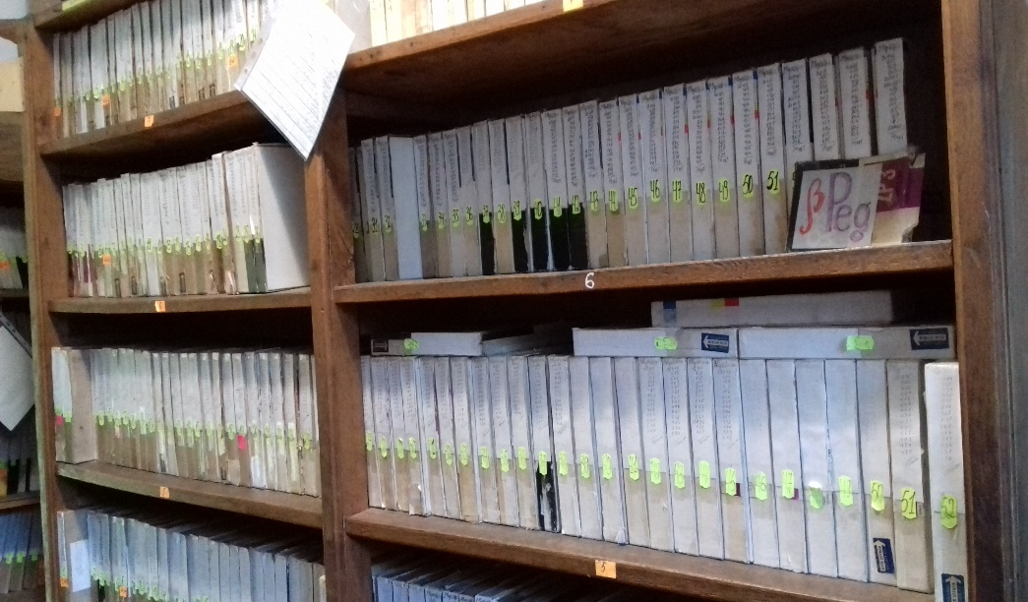
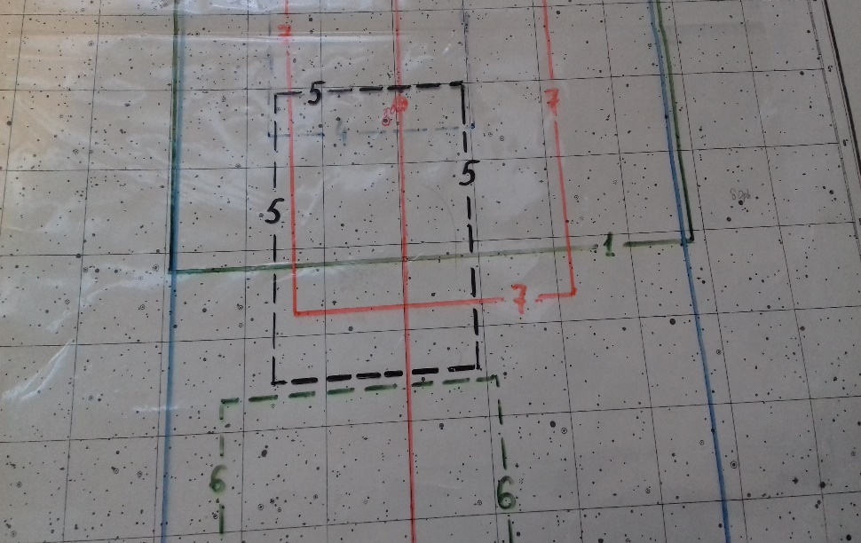
Материалы исследования
Конфигурация полей обзора камер астрографа.
Их положение менялось в 1958 и 1966 годах.
1957-1958 – старая серия;
1958-1966 – новая серия;
1966-1998 – ІІІ серия.
Фотографические наблюдения с
7-камерного астрографа, которые велись в 1957-1998 годах.
Пластинки находятся в архиве Астрономической обсерватории Одесского национального университета (сел. Маяки, Одесская обл.)

Slide 7
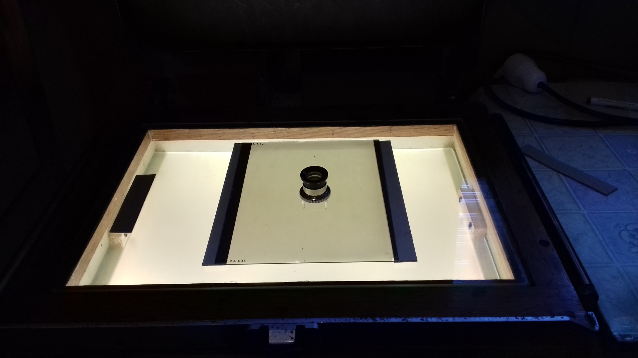
методы
Блеск целевых звезд оценивался с помощью метода Пикеринга. Для таких оценок подбирают 2 звезды сравнения (более слабую и более яркую звезду, чем переменная), и оценивают разницу блеска между переменной звездой и звездами сравнения.
Оценка выглядит так: aPvQb
a – менее яркая звезда сравнения;
b – более яркая звезда сравнения;
v – переменная звезда.
Вычисление блеска переменной звезды
проводилось по формуле:
$m_{v}=m_{a}+\left(m_{b} − m_{a}\right) ∙ \frac{P}{P+Q}$
$m_{v}$– блеск исследуемой звезды;
$m_{a}$ и $m_{b}$ – блеск звезд сравнения.
Пластинка в окуляр
(область звезды RS Oph).
Подсвеченный рабочий стол с
окуляром и пластинкой.

Slide 8
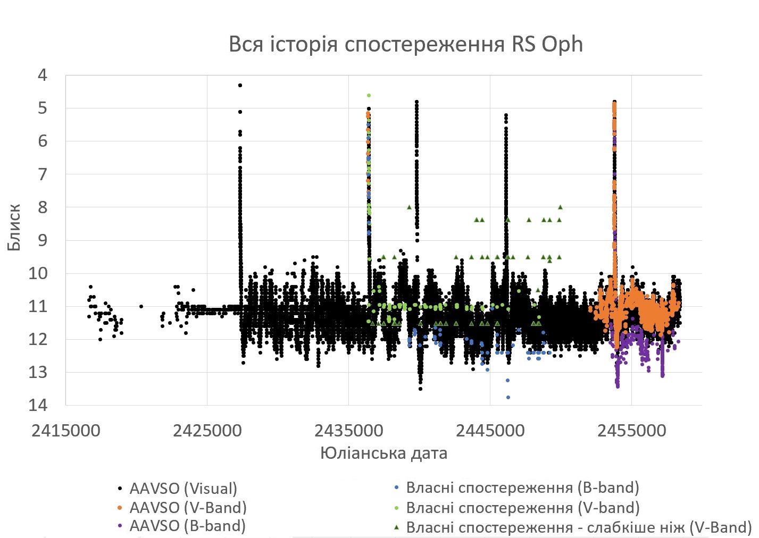
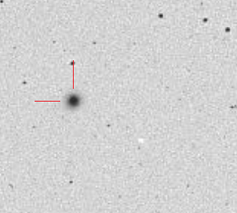
Результаты по звезде RS Oph
21/7/1958
16/8/1958
Рекуррентная Новая RS Oph во время вспышки
Рекуррентная Новая RS Oph в спокойном состоянии

Slide 9
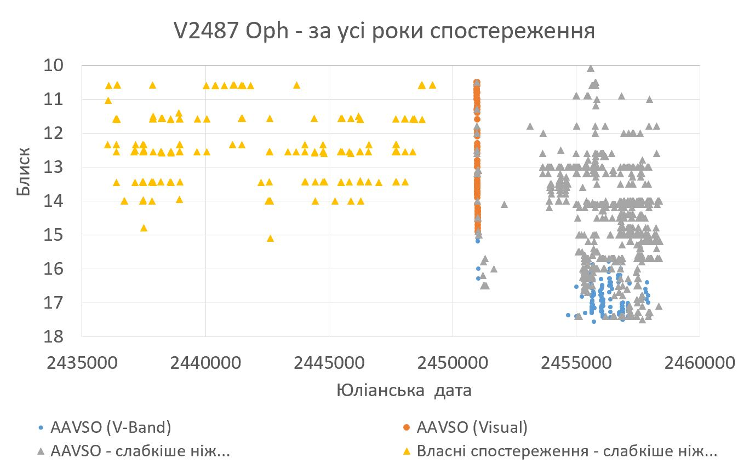
Результаты по звезде V2487 oph
Ожидаемых вспышек не нашла;
Заполнила пустой промежуток в наблюдениях других исследователей;
Показала, что в этот период времени вспышек не было.

Slide 10
Результаты по звезде U sco
Также ожидаемых вспышек не обнаружила;
Заполнила пустой промежуток во всемирно известных данных;
Показала, что за определенные года вспышек не было.

Slide 11
выводы
Гипотеза про «пропущенные» вспышки исследуемых звезд не подтверждается;
По архивным данным была зафиксирована вспышка
RS Oph в 1958 году, в том числе найдена пластинка с самым ранним свидетельством вспышки;
На кривых блеска Новых V2487 Oph и U Sco заполнены промежутки времени, в которых наблюдения других исследователей отсутствуют.

Slide 12
Дальнейшие планы
Изучить и другие рекуррентные Новые северного полушария по данным того же архива;
Проверить в этой коллекции наличие повторных вспышек у «классических» Новых с целью переклассификации их в рекуррентные Новые.

